Slide 1
HttpClient HTMLUnit
JSON-lib
TestNG
apache poi

Slide 2
接口测试自动化基础
HtmlUnit

Slide 3
HtmlUnit
HtmlUnit相比HttpClient功能更加强大，就像一个浏览器，HtmlUnit是Junit的扩展测试框架之一，该框架模拟浏览器的行为，开发 者可以使用其提供的API对页面的元素进行操作。HtmlUnit支持HTTP，HTTPS，COOKIE，表单的POST和GET方法，能够对HTML 文档进行包装，页面的各种元素都可以被当作对象进行调用，对JavaScript的支持也比较好。
Notes:
分析doc，非线程安全的

Slide 4
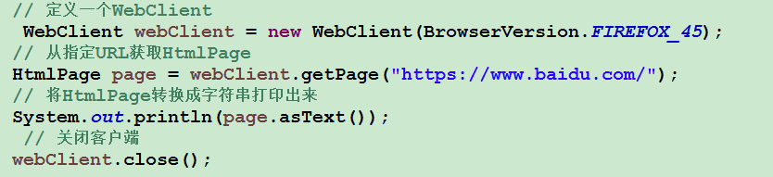
HtmlUnit

Slide 5
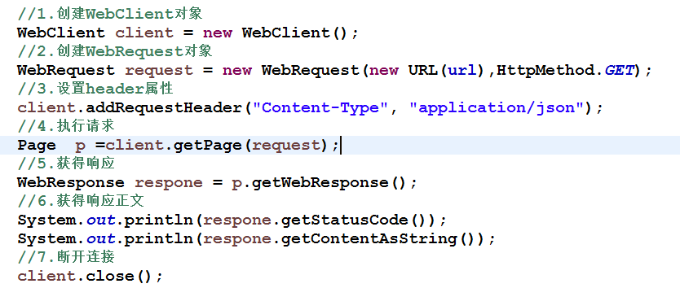
GET请求

Slide 6
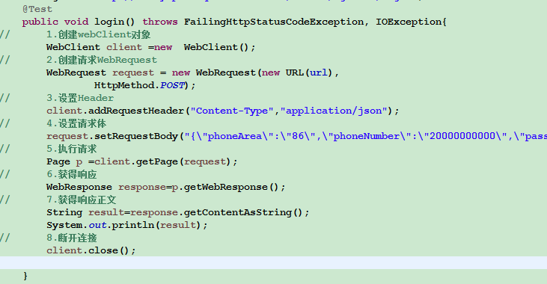
POST请求

Slide 7
思考
如果请求的参数是JSON，怎么处理？
封装get方法为doGet(String url,Map para)
封装post方法为doPost(String url,JSONObject para)

Slide 8
Get参数
id=1或者goodsCode={“pId”:“123456”}是没有区别的

Slide 9
Cookie的管理
获得Cookie
Set<Cookie> cookies = client1.getCookieManager().getCookies();
使用Cookie
Iterator<Cookie> i =cookies .iterator();
while (i.hasNext())
{
client2.getCookieManager().addCookie(i.next());
}

Slide 10
List list=new ArrayList();
for(Entry<String, String> entry : paramMap.entrySet()){
//formparams.add(p);
NameValuePair param=new NameValuePair(entry.getKey(),entry.getValue());
list.add(param);
}
request.setRequestParameters(list);

Slide 11
post默认
"application/x-www-form-urlencoded"

